Slide 1
My English Class

Slide 2
Objectifs
Vous allez :
apprendre l’anglais d’une manière amusante, originale et toute en douceur.
Apprendre à gérer mon stress, mes émotions.
Découvrir une pratique sportive et corporelle utilisée par des adolescents pour se détendre.
Revoir :
should (auxiliaire modal)
présent simple

Slide 3
Recommandations
Le cours sera en anglais sauf pour la partie OBJECTIFS, GRAMMAIRE et ON FAIT LE BILAN.
Répéter les mots !
Recopier les mots dans votre cahier quand vous voyez COPY.
Retrouver le cours sur le site France 4 ou revoir l’émission en “REPLAY”.

Slide 4
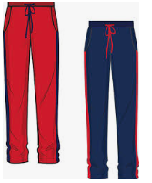
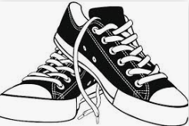
What will you need for
today’s lesson?
There are 6 steps in this lesson
your copy book and pen
wear comfortable clothes (T-shirt and jogging suit or leggings or a short)

Slide 6
Step 1 - Definition
brain reaction
at work
at home
body reaction
at school
negative
positive
Stress is how the body and brain react to changes at school, at work, in life or when there is a traumatic event.
Stress can be positive and negative .
Copy

Slide 7
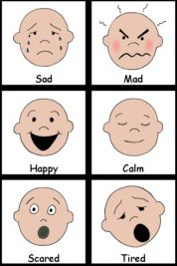
Step 2 -
How do you feel when you are stressed?
never/rarely/
sometimes/ often/
always

Slide 8
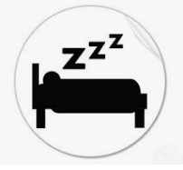
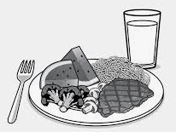
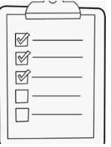
Step 3 - 5 tips to relieve stress

Slide 9
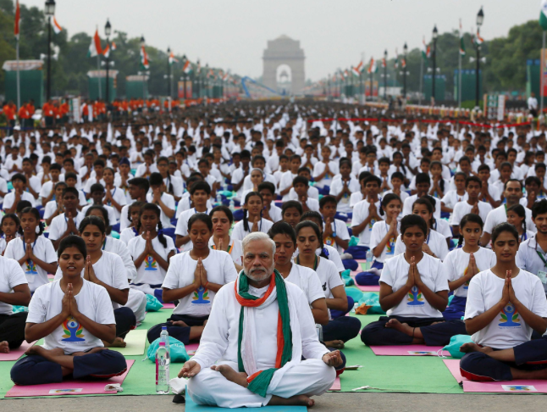

Slide 10
Récapitulatif grammatical
Copy !
SHOULD - auxiliaire modal
(conseil) - invariable
- toujours suivi d’une base verbale.
Ex: I should….
Les adverbes de fréquence (always….) se placent avant le verbe.
Ex: I always feel mad when I am stressed.

Slide 11
Step 4
Oral Comprehension (part 1)

Slide 12
Le présent
simple
COPY !
The girls are American teenagers.
They are talking about the benefits of yoga .
It helps you focus and relax.
It is good for your mind and spirit.
It relieves stress.

Slide 13
Step 4
Oral Comprehension (part 2)

Slide 14
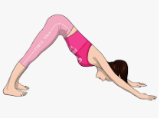
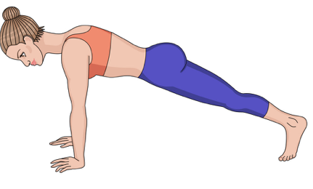
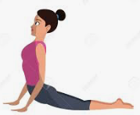
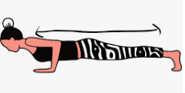
Step 5 - Basic yoga poses
Mountain Pose 4. Push up
Downward dog 5. Cobra Pose
High plank

Slide 15
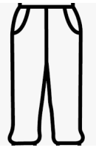
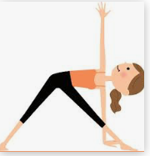
Step 6 -
Yoga practice
do this at home
wear comfortable clothes
take off your shoes and socks
make some room to do the moves safely
i

Slide 16
Step 7 -Yoga routine
5
1
2
3
4

Slide 17
On fait le bilan
Ce j’ai appris:
comment gérer mon stress et identifier mes émotions.
comment utiliser l’auxiliaire modal SHOULD, le présent simple.
comment les adolescents pratiquent le Yoga.
quelques positions de yoga pour réguler mon stress.

Slide 18
Pour aller un peu plus loin:
Pour travailler la grammaire
https://www.englisch-hilfen.de/en/exercises_list/alle_grammar.htm
Pour explorer le yoga https://www.momjunction.com/articles/benefits-of-yoga-for-your-teenager_0094957/

Slide 19
To protect yourself and protect others

Slide 20
Good Bye

